Slide 1
Konstrukce válcových zkušeben pro silniční vozidla
Štěpán Slípka (TF-IUB)

Slide 2
Osnova
Cíle práce
Řešené pojmy
Závěry práce

Slide 3
Cíle práce
Teoretická část:
Popsat metody měření parametrů vozidel
Popsat konstrukci zkušeben a jejich komponentů
Praktická část:
Provést a vyhodnotit praktickou ukázku dynamického měření výkonu

Slide 4
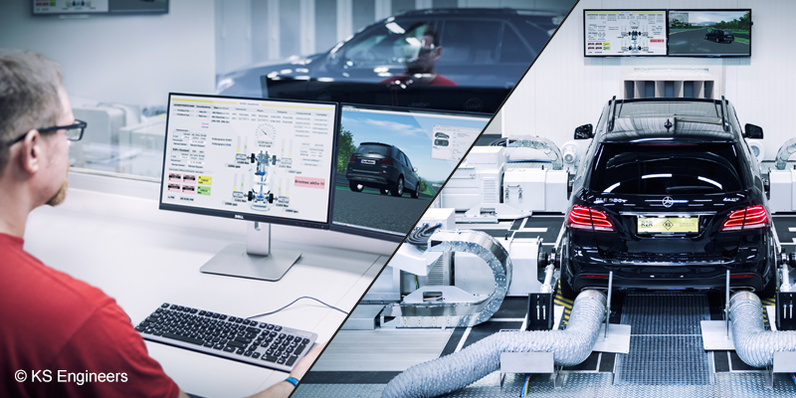
Řešené pojmy
Metody měření parametrů
- Základní dělení podle způsobu zjišťování parametrů (jízdní/laboratorní, statické/dynamické)
-Měření na válcové zkušebně (laboratorní měření)
Popis odporů a ztrát
Zdroj: Online obrázky - [https://ipg-automotive.com/areas-of-application/powertrain/emissions-rde/]

Slide 5
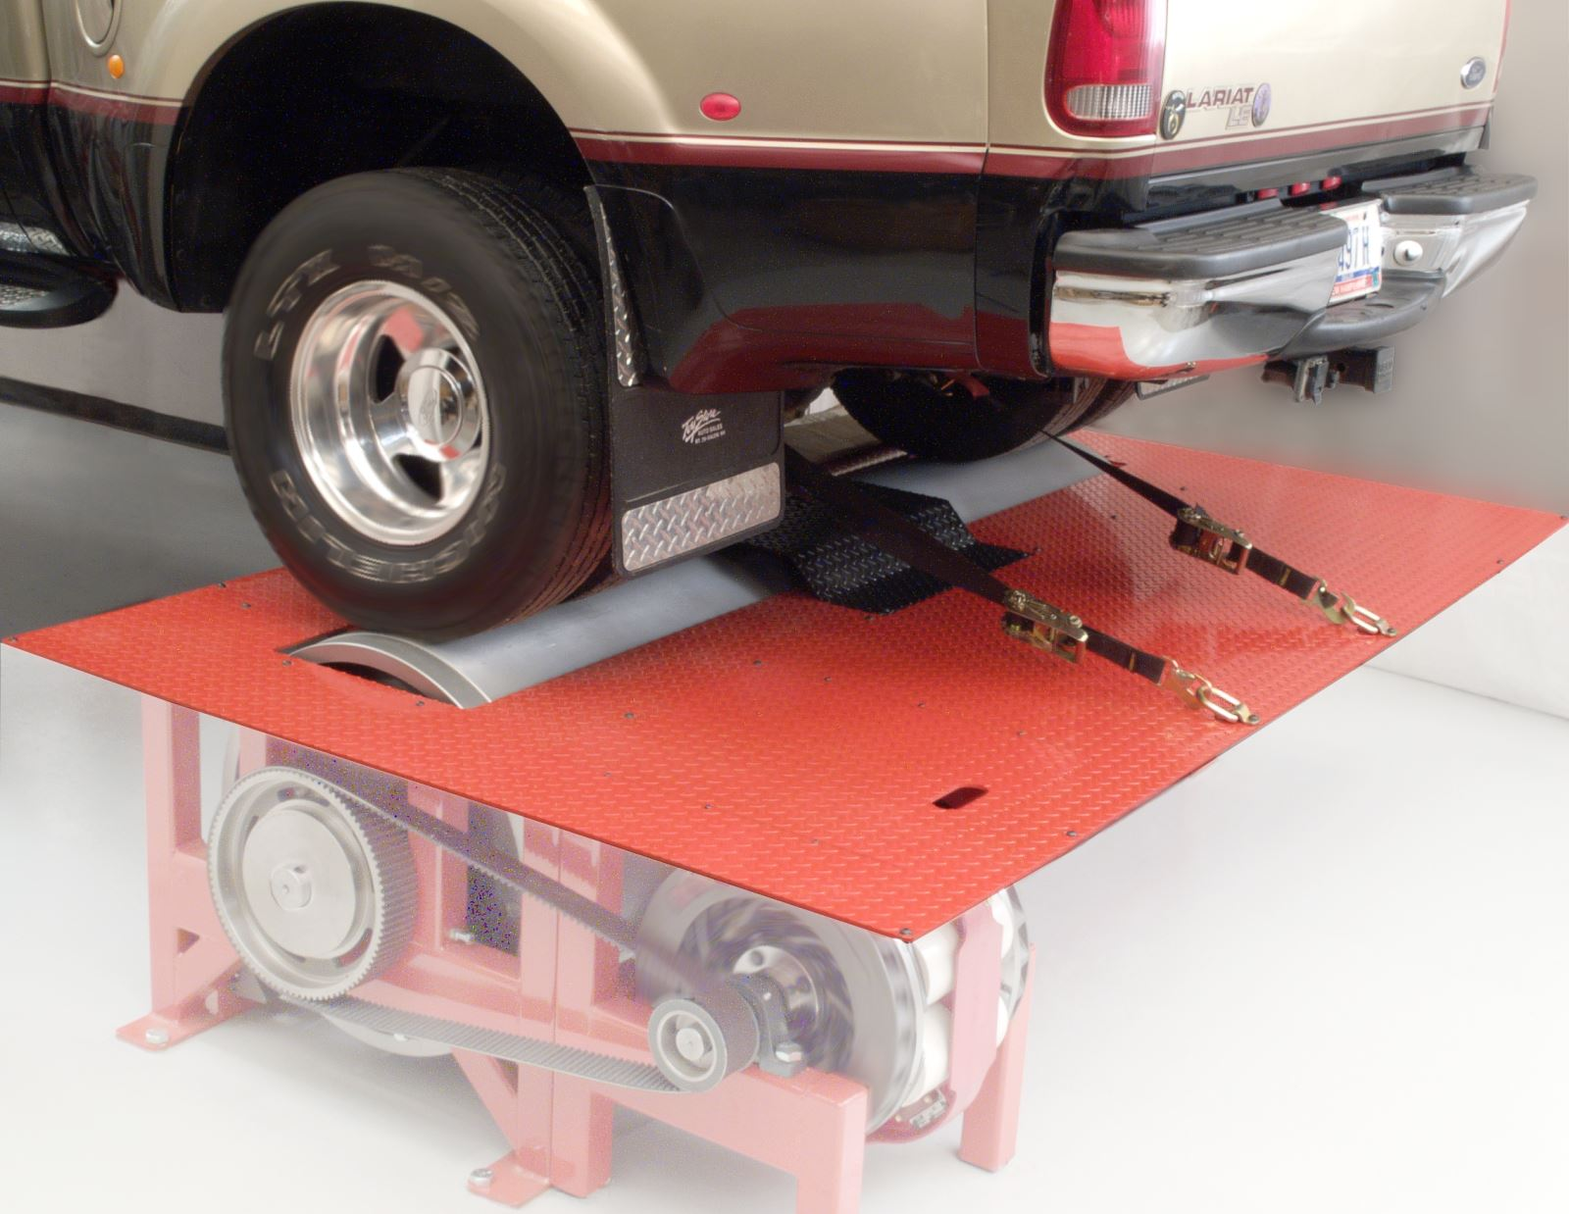
Konstrukce zkušeben
-Rozdělení podle:
-počtu a konstrukce válců
-způsobu měření (setrvačné/absorpční)
-Popis a použití zkušeben, dynamometrů a dalších součástí zkušeben
Zdroj: Online obrázky -[https://www.dieseltechmag.com/2015/04/new-dynomite-truck-chassis-dynamometer]

Slide 6
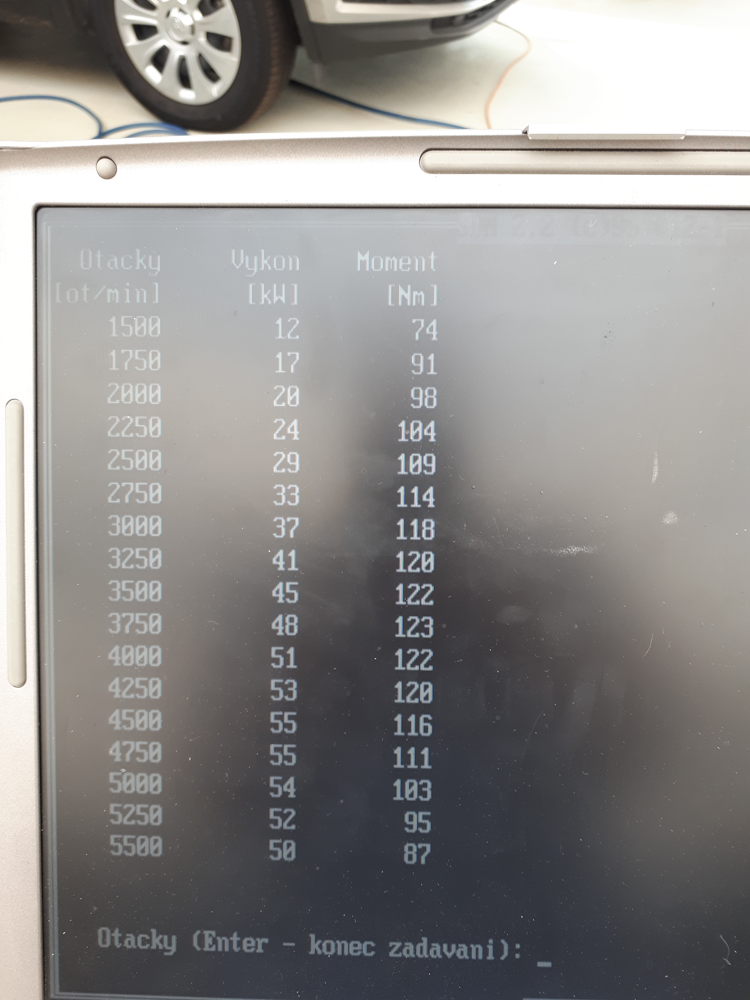
Zdroje: Vlastní měření
Ukázka měření
-Měření výkonu pomocí volné akcelerace motoru
-Simulace závad pomocí odpojování komponentů

Slide 7
Závěry práce
Metody měření
-Měření jsou nepostradatelnou součástí vývoje a diagnostiky vozidel
-Základní rozdělení zkoušek je na dynamické a statické
Konstrukce zkušeben
-Vychází z tuhých základních rámů, dělí se podle komponentů a jejich umístění
-Volba komponentů závisí na použití, dostupného prostoru a financích
Ukázka měření
-Měření pomocí volné akcelerace motoru je nenáročné
-Poškození neesenciálních komponentů motoru může být obtížně diagnostikovatelné a téměř neznatelné na charakteristice motoru

Slide 8
Děkuji za pozornost

